Slide 1
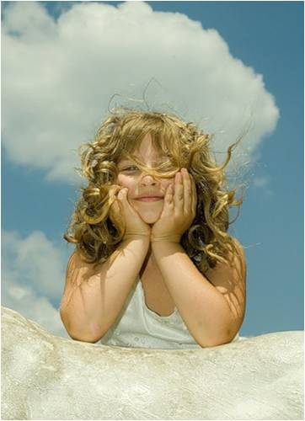
Духовно-нравственное воспитание учащихся на уроках
Учитель начальных классов
Фадеева Т.А.

Slide 2
«Не думайте, что вы воспитываете ребёнка только тогда, когда с ним разговариваете, или поучаете его, или приказываете ему.
Вы воспитываете его в каждый момент вашей жизни»
Макаренко А.С.

Slide 3
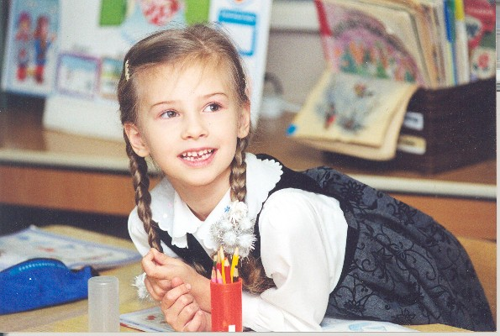
Задачи духовно-нравственного воспитания:
Развитие
эмоциональной
вдумчивости
Формирование нравственных чувств
Воспитание правильного отношения к окружающему миру

Slide 4
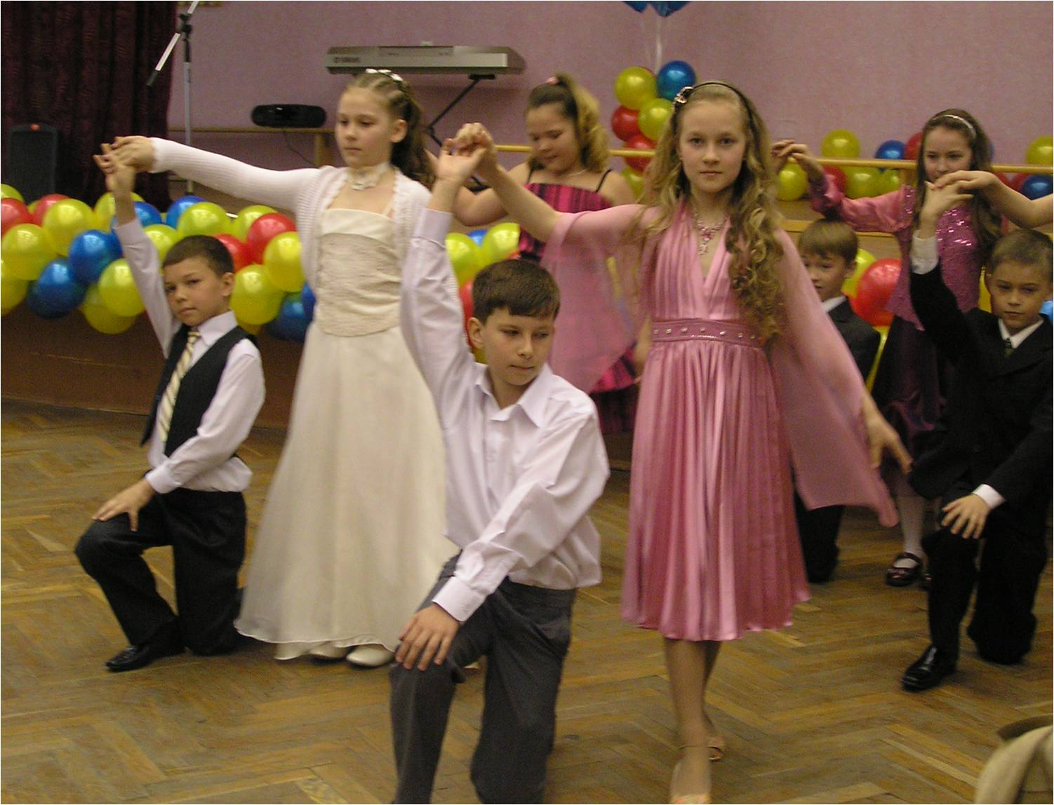
Аспекты нравственной культуры:
Ценности
Правила поведения

Slide 5
Духовно-нравственное
развитие учащихся –
непрерывный процесс
На уроках русского языка
На уроках литературного чтения
На уроках окружающего мира (подкурс «Обитатели Земли»)
На уроках окружающего мира (подкурс «Моё Отечество») и др.
Духовно-нравственное
развитие учащихся –
непрерывный процесс
На уроках русского языка
На уроках литературного чтения
На уроках окружающего мира (подкурс «Обитатели Земли»)
На уроках окружающего мира (подкурс «Моё Отечество») и др.

Slide 6
Окружающий мир
Проект «Если бы я был мэром города»
Проект «Моя родословная»
Проект «Тайна моего имени»
и др.

Slide 7
АНАСТАСИЯ Проект подготовила ученица 3 класса «А» ГБОУ СОШ № 501 Бобрикова Анастасия

Slide 9
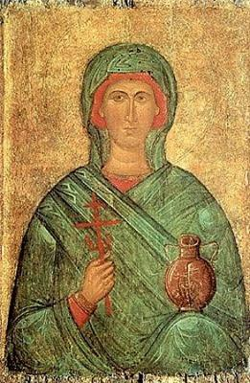
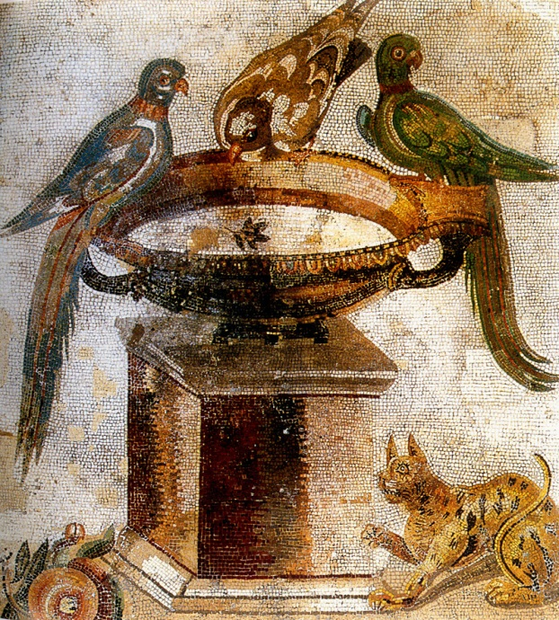
ИСТОРИЯ ИМЕНИ
Наконец, 4 января празднуется память Анастасии, богатой римлянки, жившей в IV веке. Она утешала заключенных в темнице христиан, лечила их раны и выкупала на свободу (за что получила прозвище Узорешительница). Затем сама претерпела за веру Христову великие мучения и смерть.

Slide 10
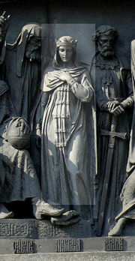
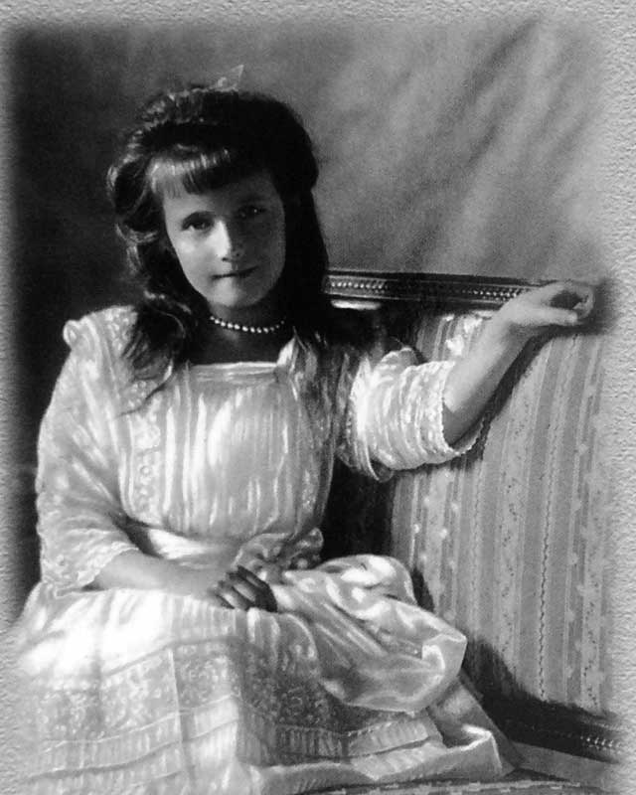
ИСТОРИЯ ИМЕНИ
В России особенно известна царица Анастасия Романовна – первая жена Ивана Грозного. По словам летописца, «предобрая Анастасия наставляла и приводила Иоанна на всякие добродетели». Ее загадочная смерть тяжело отразилась на душевном состоянии царя и была одним из обстоятельств, обостривших его борьбу с боярством.
Столетие назад это имя было популярным как в царской фамилии (вспомним великую княжну Анастасию, дочь Николая II), так и в крестьянской среде. Кроме того, Настенька – самое распространенное имя героинь русских сказок. В наши дни имя Анастасия по-прежнему любимо. В Москве с 2005 года это самое популярное имя у новорожденных девочек.

Slide 11
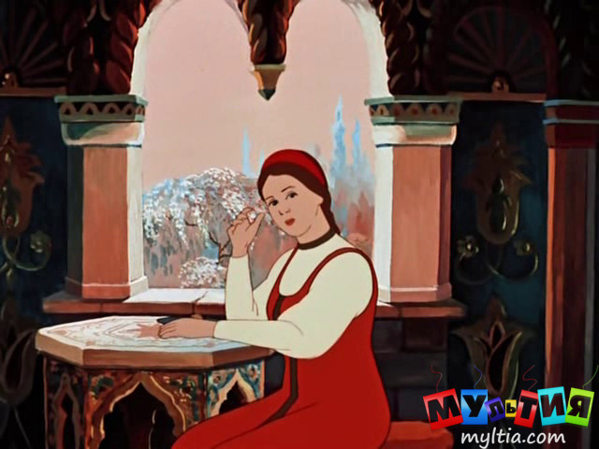
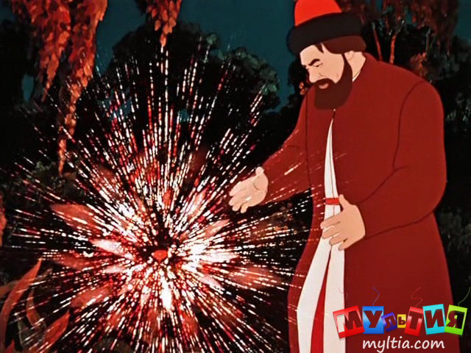
СКАЗКИ
Аленький цветочек

Slide 12
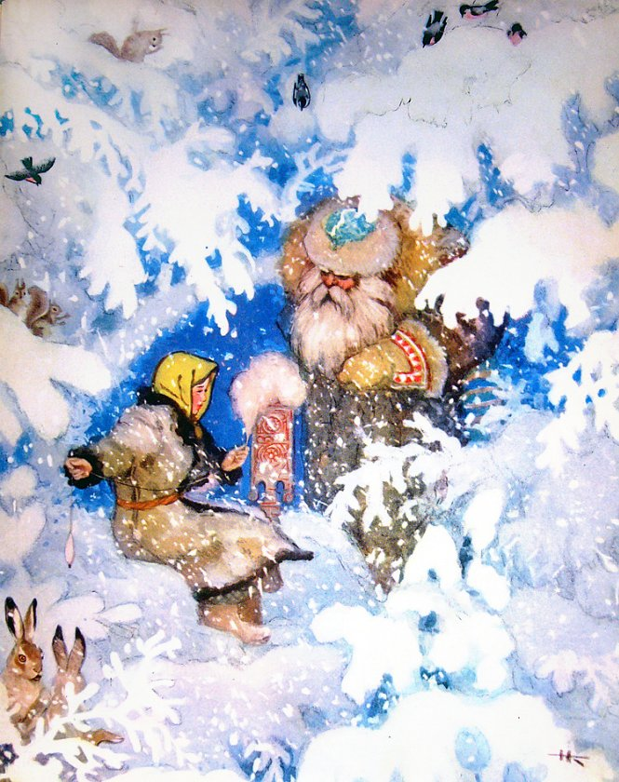
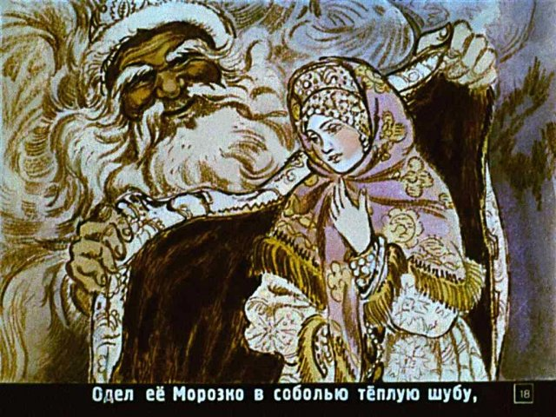
СКАЗКИ
Морозко

Slide 13
ДЕТСКИЕ СТИХИ ПРО НАСТЕНЬКУ
Агния Барто. КОРОЛЕВА Если до сих пор нигде вы Не встречали королевы,- Поглядите - вот она! Среди нас живет она. Всем, направо и налево, Объявляет королева: - Где мой плащ? Его повесьте! Почему он не на месте? У меня портфель тяжелый - Донесешь его до школы! Я дежурной поручаю Принести мне кружку чая И купите мне в буфете Каждый, каждый по конфете. Королева - в третьем классе, А зовут ее Настасьей. Бант у Насти Как корона, Как корона Из капрона.
Д. Римус У Насти есть фломастер. Синий. Она рисует - попросили - Букет большущий синих лилий И синь морской волны. А лилии, не замечая, Становятся соцветьем чаек, Что словно сахар в чае тают И вот уж не видны. А в левом башмачке у Насти Лежит копеечка на счастье, А на тонюсеньком запястье Пластмассовый браслет. И есть на пальчике колечко... Но пирожки поспели в печке, И мама, выйдя на крылечко, Зовет всех на обед.
Е. Трофимова Настя добрая душа, Очень Настя хороша! Маме с папой помогает, Пыль салфеткой вытирает. Убирает в шкаф игрушки. Моет ложки, чашки, кружки. Настеньке всего три года, А в руках кипит работа.

Slide 14
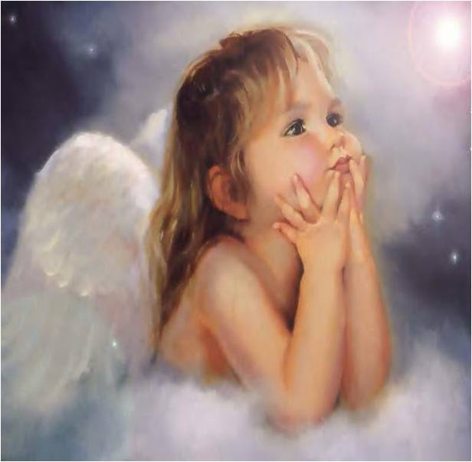
Спасибо за внимание!

